Slide 1
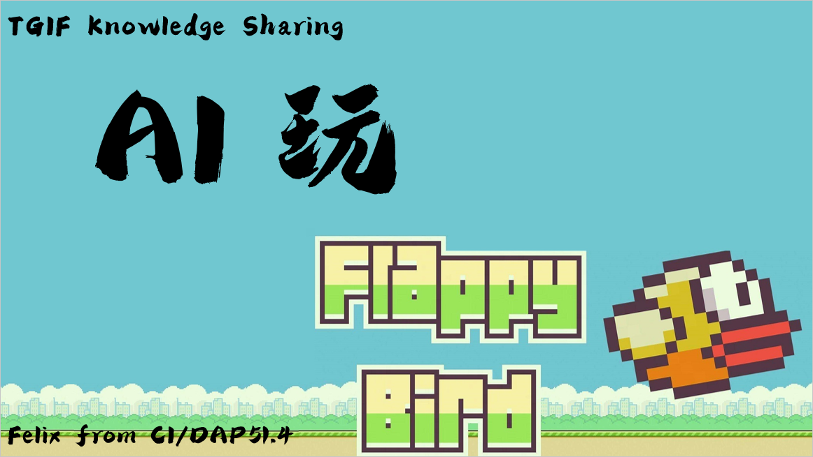
Notes:
欢迎大家来到我的知识分享-AI玩游戏，本次课程难度定义为：科普扫盲级，我们只讲原理，尽量少的Show代码和数学推导。
有的小伙伴肯定有疑问了，纳尼？AI还需要数学？那玩意儿不是用来计算心理阴影面积的吗？
但是事实上，AI就是建立在数学理论基础之上，我国著名的文学家思想家革命家鲁迅曾经说过：人工智能的本质就是数学，一切脱离数学搞AI的都是邪教。
好在我们这次涉及到的数学理论，有初中水平就够了。相信在座各位都已经拿到初中毕业文凭了吧？初中没毕业的，请自行离开。

Slide 2
AI无处不在
自动驾驶
智能家居
面部识别
01
生活
智能诊疗与预测
医学影像智能识别
智能健康管理
02
AI已经融入我们的日常生活
医疗
客户风险预警
估值模型
算法交易
03
金融
各类智能机器人
预测性维护
数据可视化
04
工业
Notes:
2016年由谷歌旗下DeepMind公司开发的AlphaGo在围棋领域首次战胜人类，使得AI名声大噪。
现如今，AI已经应用在我们生产生活的各个领域，生活方面有。。。。
AI在其他方面也给我们带来了很多惊喜，前段时间很火的AI换脸，现在AI还能修复老旧照片，帮助故宫博物院修复文物，AI还能作词作曲作画，
甚至还能去除马赛克，哇，听到这里是不是很多小伙伴按耐不住心中的喜悦，燃起了高涨的学习热情了呢？
相信在不远的未来，AI可以在很多方面成为人类的好帮手。甚至替代人类。
AI与我的渊源。。。

Slide 3
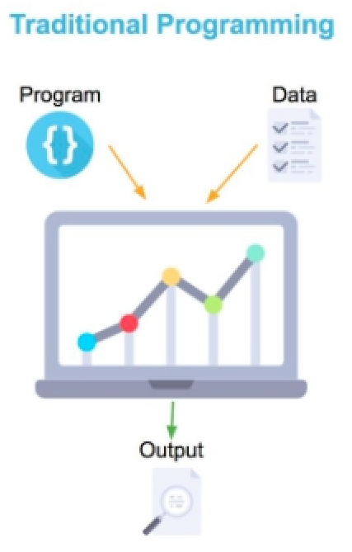
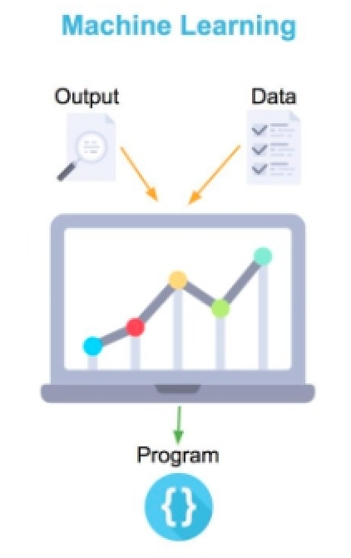
传统程序 VS 人工智能
AI善于根据“特征值”和“目标值”，
推导两者之间的联系
Notes:
我们来认识一下什么是人工智能，那我们先来对比一下传统程序和机器学习的异同。
传统程序是 输入数据 + 处理逻辑 => 输出数据，也就是说逻辑是事先人为定义好的，这就牵扯到程序员与产品经理的爱恨情愁了。
举个例子，产品经理说客户要实现一个计算器的功能，就是输入两个数字并返回和。(画图演示)##
我们再来看AI，AI是先有输入数据和输出数据，这些数据可能是用户收集上来的，再由AI模型推导出“处理逻辑”，然后用AI推导出来的模型去预测。(画图演示)
原理呢就是 y = aX1 + bX2 + c，在这里需要讲两个概念，输入的数据叫特征值，输出的数据叫目标值。##
此处，我想让大家记住，AI善于根据“特征”和“目标值”，推导两者之间的联系。

Slide 4
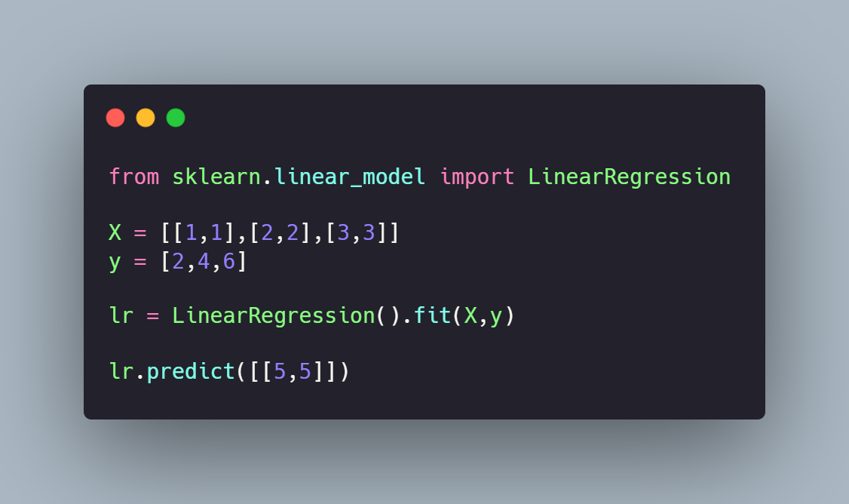
5行代码搞定线性回归
Notes:
为大家演示一下简单的线性回归，验证一下AI能否为我们找到特征值和目标值之间的内在联系，代码非常简单。一看就懂。
如果你预测的是股价，你就是下一个股神巴非特了。
from sklearn.linear_model import LinearRegression
X = [[1,1],[2,2],[3,3]]
y = [2,4,6]
lr = LinearRegression().fit(X,y)
lr.predict([[5,5]])
print('权重系数： ', lr.coef_)
print('偏置： ', lr.intercept_)

Slide 5
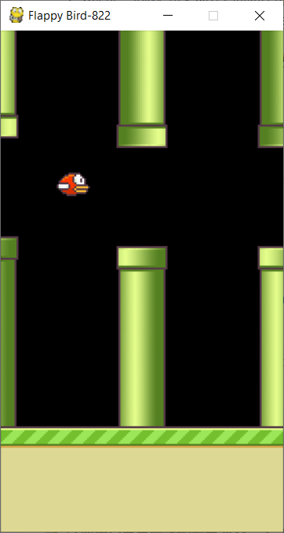
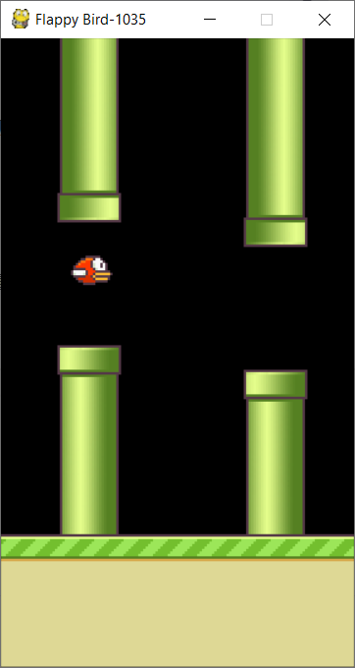
DQN Flappy Bird演示
这是利用了强化学习(Reinforcement Learning)的理论，实现了一个能判断在当前“状态”下作出何种“动作”来达到最大“奖励”的“AI机器人”。
Notes:
这是利用了强化学习(Reinforcement Learning)的理论，实现了一个能判断在当前“状态”下作出何种“动作”来达到最大“奖励”的“AI机器人”。
在以上这句话中，包含了马尔科夫决策过程4要素：智能体（Agent=“AI机器人”）、环境状态（environment=“状态”）、动作（action=“操作”）、奖励（reward=“奖励”）
既然提到了“马尔科夫决策过程”，我们需要先来了解一下Q Learning算法。

Slide 6
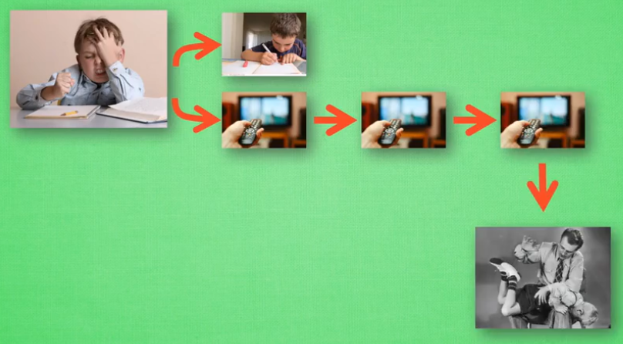
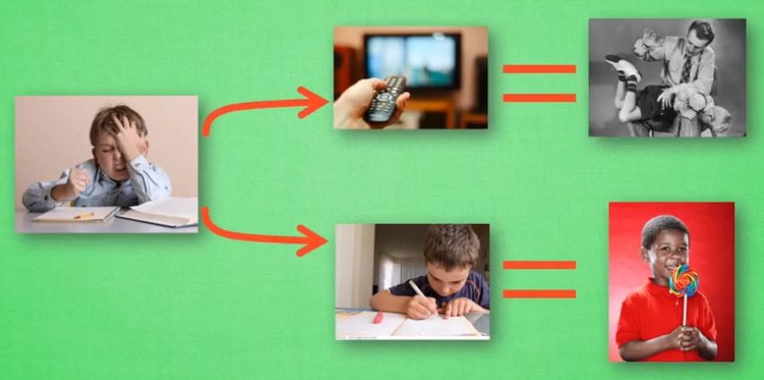
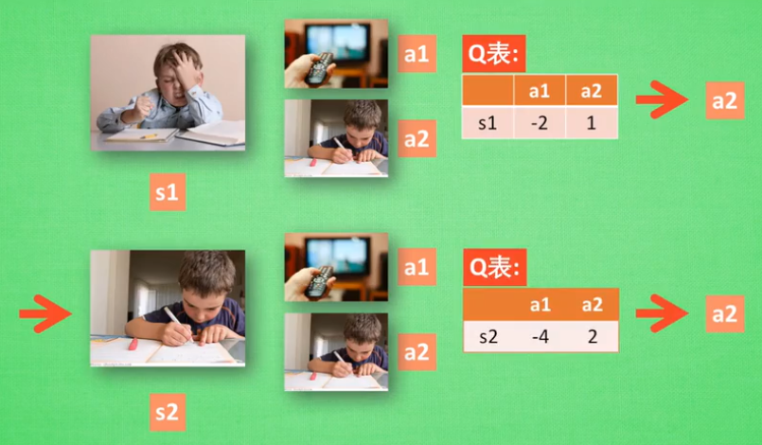
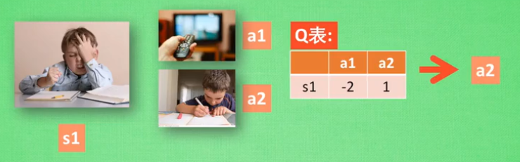

Q Learning算法
算法核心：不断试错，不断积累经验，再根据以往经验，作出最优决策
Notes:
让我们回想一下小时候，放学回家，家长有交代，放学回家第一件事必须做作业，在家长下班回家之前，把作业做完就有奖励，没有做完就是一顿暴揍。##
此时刚放学回家的你站在了人生的岔路口，是去写作业，还是偷偷看电视？假如你不知道每件事情的后果，天真的选择了看电视，一时看电视一时爽，一直看一直爽，等家长回家之后发现，嘿嘿嘿。。。，这正是不写作业，母慈子孝，一写作业，鸡飞狗跳。爸爸果断拿出了祖传的七匹狼皮带，叫你深刻领悟到猴屁股为什么这样红。##
下次放学回家，有了前车之鉴，摸了摸还没消肿的屁股，果断选择了乖乖去做作业，等家长回家之后，得到了一支爸爸祖传的棒棒糖作为奖励。这就在你脑子中形成了一种条件反射。
当用程序来实现以上情景时，就需要一张Q表来当作”脑子”，所以说脑子是个好东西，它记录了在每种情况下作出每个决策所对应的奖励值，挨揍就是-2，得到棒棒糖就是+1##
有了Q表之后，以后每次遇到相同的情况，依据Q表作出决策，就能拿到最大的奖励。其实这也是我们人类通过不断试错积累经验，来学习万事万物的过程。很好理解吧。
这一章节，我想让大家记住，强化学习的核心就是不断试错，不断积累经验，再根据以往经验，作出最优决策。

Slide 7
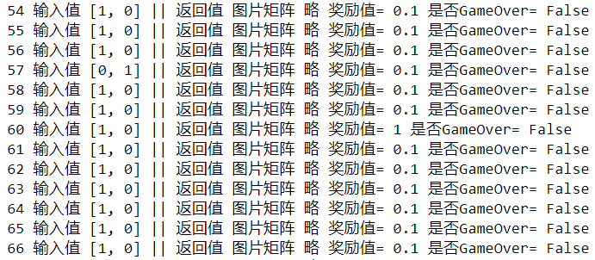
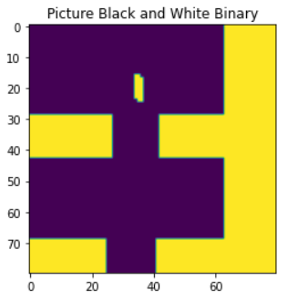
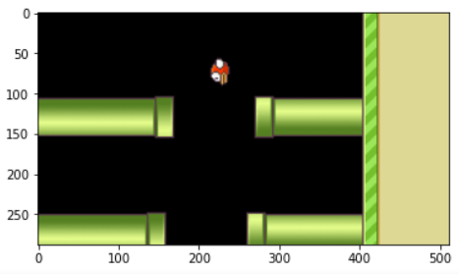
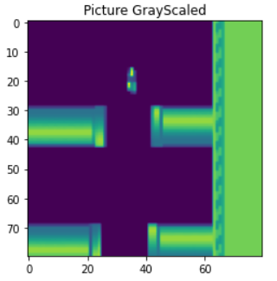
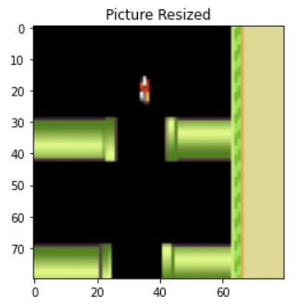
DQN Flappy Bird原理
Notes:
我们回到游戏，这张图片展示了每次我们与游戏（Flappy Bird）交互的过程，我们向游戏输入指令，是往上飞，还是往下飞。##
游戏返回执行完动作之后的游戏画面，对应的奖励值（还活着是0.1，成功通过柱子+1，死掉是-1）和是否GameOver。
这样看来，游戏返回的每一帧画面都是一种状态，状态有无数个，这时用Q表记录所有的状态貌似有点力不从心，因为状态太多了。
所以我们想到了用AI模型去替代Q表进行“学习”，之前我们学过：AI非常善于根据“特征值”和“目标值”，推导两者之间的联系。
特征值（输入值）是每一帧游戏画面，目标值（输出值）就是AI为我们预测出来的每种决策对应游戏返回的奖励值。(画图解释)
我们只需要让AI根据当前的图片作出决策，将动作输入游戏，然后根据实际获得的奖励更新AI模型，不断反复训练，就实现了AI玩游戏了。##
我们回过头来说一下图片的处理，其实AI并不需要那么色彩丰富的图片，他只需要图片能清晰的表达小鸟与柱子的相对位置即可。
所以图片在传入AI神经网络之前，还需简单处理一下，以减少AI训练的计算量。为什么要减少计算量？因为训练一次网络需要更新将近12万个参数。我们之前的例子，一共才3个参数。
游戏返回图片的尺寸时512x288个像素，##我们先将他调整为80x80，再灰度化，再二值化，最终形成这个样子，才传入神经网络。

Slide 8
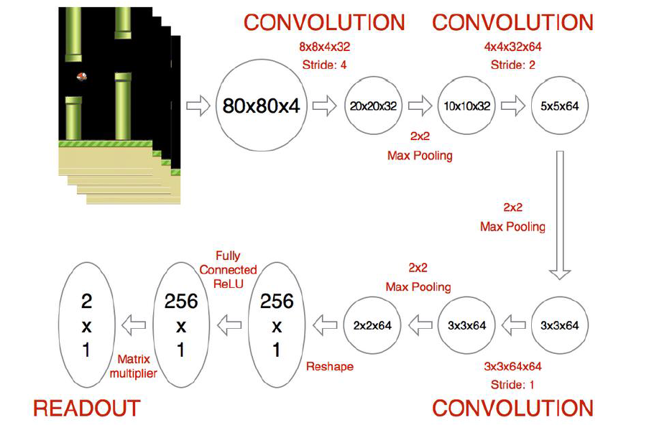
DQN Flappy Bird 卷积神经网络
Notes:
这就是我们的深度卷积神经网络，包括3个卷积层和3个池化层，最后接一个全连接网络得出两个结果，分别是两种动作对应的奖励值。
我们将连续4帧图片经过处理之后传入神经网络，神经网络估算出两种动作对应的奖励值，挑选奖励值较大的动作传入游戏，游戏返回真实的奖励值。再根据实际的奖励值更新网络，反复迭代训练。
现在是“无奖问答”环节，请问为什么要将连续4帧图片传入神经网络？因为连续4帧图片可以表达出当前小鸟的运动趋势。

Slide 9
训练流程
1、初始化游戏
2、随机初始化第一个Action
3、将Action传入游戏，获得第一个StateA
4、循环执行以下步骤：
4.1、将StateA传入神经网络估算下一个Action
4.2、将Action传入游戏，获得下一个StateB和Reward
4.3、根据StateA、StateB和Reward训练神经网络
4.4、用StateB替换StateA并回到4.1继续执行
Notes:
这就是模型训练的伪代码，接下来就是激动人心的代码Review环节。

Slide 10
困难重重的训练过程
Headless
Mode
计算设备
“一飞冲天”
算力不足
Notes:
1.计算设备：最开始开发是在我自己的Thinkpad笔记本上进行的，但是到真正训练的时候，我自己的笔记本电脑根本跑不动，训练一次要卡十几秒，毕竟大批量的运算需要GPU，那有小伙伴要问了，
为什么要用GPU进行运算呢？CPU不行吗？因为CPU更善于调度，而深度学习多数做的是简单加乘计算，这是GPU所擅长的，因为GPU内部核心多，所以GPU更擅长运算。这也是大型3D游戏烧显卡的原因，因为每一帧游戏画面都是实时计算出来的。
后来我采用google旗下的kaggle平台进行训练，kaggle平台是一个专门为机器学习竞赛开办的一个免费平台，平台提供一个GPU每周免费使用30个小时的配额。
2.Headless 模式: 但是新的问题来了，由于kaggle平台的后台是基于Linux的，后台没有显示设备，并不能显示Windows这样一个游戏对话框，所以在后台运行游戏会报错，所以我不得不研究修改游戏源码，使之能在后台运行，也就是Headless模式。
3.算力不足: 但是单个GPU，30个小时的配额很快就用完了，30个小时算用完之后要等待大约6天才能继续训练，大大影响了训练进度，后来听红星大神说博世内部有一个Deep Learning and GPU Computing Platform
可以申请免费试用账号，于是我抱着试试的心态，申请了一个试用账号，但是试用账号还是有限制，每个job（每次训练任务）只能运行两个小时，只能使用两个GPU的资源，但是每个GPU有10G的显存可以使用，
而且在Maple大神的热情帮助下，我学会了使用IBM LSF任务调度框架，虽然每个Job只能运行2个小时，但是可以一次提交N个Job，可以保证一个Job接一个Job的连续运行，
通过Tensorflow保存模型的方法，可以实时保存训练进度，使得训练可以一直进行下去，就这样一直训练，白嫖了一个多月，
期间甚至管理员检测到平台的试用队列里塞满了我的训练任务，直接单线联系我说你不要一下提交这么多任务，这样别人就不能试用了，
后来我就有所收敛，从之前的一下提交几十个Job到每次提交一两个Job，还有趁管理员不在线的时候提交Job。充分榨干的试用资源。
4.“一飞冲天”：设备和算力的问题解决了，但是模型训练也不是一帆风顺的，一开始小鸟只知道往上飞，然后撞柱子死掉了，
经过分析，这可能是它“有生之年”能见到的取得最高分的方式，为什么呢？（画图解释）
这也坚定了我的训练是有效的信心，因为它确实朝着“最大奖励值“去了，经过调整训练参数，慢慢的，从突破10分，20分，100分，最高到2000+分，训练了七七四十九天，终于练成了”火焰金睛“。

Slide 11
GIT
For BOSCH inside
git@sourcecode.socialcoding.bosch.com:7999/~zfe5szh/dqn-flappybird.git
For internet
git@github.com:zhaowei0315/DQN-plays-Flappy-Bird-with-Tensorflow2.2.git

